Slide 1
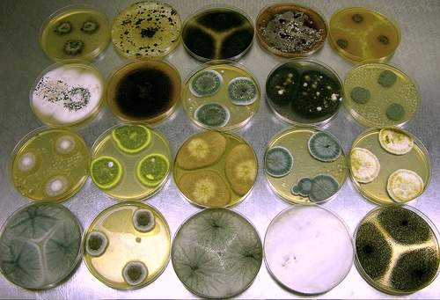
بسم الله الرحمن الرحيم
المعمل الخامس :
الفطريات الأسكية
Ascomycetes

Slide 2
Kingdom: Myceteae
Division: Amastigomycota
قسم : الفطريات اللاسوطية
Subdivision : Ascomycotina
Class: Ascomycetes
Subclass 1:Hemiascomycetidae
Order:Endomycetales
Order:Taphrinales
Family:Sacaromycetaceae
Family:Endomycetaceae
Family:Taphrinaceae
Genus: Saccharomyces sp
Geotrichum sp: Genus
Genus:Taphrina sp

Slide 3
Kingdom: Myceteae
Division: Amastigomycota
قسم : الفطريات اللاسوطية
Subdivision : Ascomycotina
Class: Ascomycetes
Subclass 1:Hemiascomycetidae
تحت طائفة : الفطريات الزقية الأولية
Order:Endomycetales
Order:Taphrinales
Family:Sacaromycetaceae
Family:Endomycetaceae
Family:Taphrinaceae
Genus:
Saccharomyces sp
Geotrichum sp : Genus
Genus:Taphrina sp

Slide 4
Class: Ascomycetes
Subclass 2: Plectomycetidae
تحت طائفة : الفطريات الزقية الكروية
Order: Aspergillales
Family:Aspergillaceae
Genus 1: Aspergillus sp
Genus 2: Penicillium sp

Slide 5
Class: Ascomycetes
Subclass 2: Plectomycetidae
Order: Aspergillales
Family:Aspergillaceae
Genus 1: Aspergillus sp
Genus 2: Penicillium sp

Slide 6
Class: Ascomycetes
مميزات الفطريات الأسكية:
1- الغزل الفطري : يتكون من هيفات مقسمة الى خلايا بواسطة جدر عرضية
( باستثناء الخمائر وبعض الفطريات القليلة).
2-التكاثر اللاجنسي : يتم عادة بتكوين كونيدات تحمل على حوامل كونيدية
التي قد تنشأ على :
- الميسيليوم .
- أو داخل تراكيب تعرف بالبكنيدة أو الوعاء البكنيدي.
3-التكاثر الجنسي : يتم بتكوين جراثيم اسكية Ascosporeتوجد داخل اكياس اسكية ، قد تكون : اسطوانية - بيضية - كروية - جالسة - معنقة - توجد داخل ثمار اسكية - عارية.

Slide 7
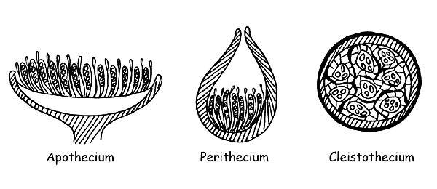
وتقسم الأجسام الثمرية إلى ثلاثة أنواع :-
3- أجسام ثمرية طبقية : وهى ذات شكل طبقي
أو فنجالي وتحتوى على أكيـاس أسكية مرتبة بانتظام وموازية لبعضها على سطح الثمرةالأسكية ويختلط بها هيفات عقيمة.
2- أجسام ثمرية دورقية : وهى دورقيه أو كمثرية الشكل وتفتح عند النضج بفتحة علوية ضيقة ، وتحتوى على أكياس أسكية مرتبة بانتظام ومتوازية.
1-أجسام ثمرية مغلقة وهى كروية الشكل عادة وتحتوى على أكياس أسكية مبعثرة بدون انتظام فيما عدا فطريات البياض الدقيقي حيث تكون الأكياس متوازية .

Slide 8
Family:Sacaromycetaceae
Genus: Saccharomyces sp
1- المعيشة : يعيش مترمم على الأطعمة ورحيق الأزهار والأوراق والثمار ويوجد متكافل أو متطفل على الحيوانات والحشرات.
2- الغزل الفطري : الفطر يتكون من خلايا فردية مستديرة أو بيضاوية الشكل. وأحيانا تتصل خلايا الخميرة ببعضها وتكون سلاسل تسمى بالغزل الفطري الكاذب.
3- التكاثر اللاجنسي: بالتبرعم وتكوين أبواغ داخلية والانقسام المستعرض .
4- التكاثر الجنسي : يحدث عندما يكون الغذاء قليلا في البيئة أو البيئة جافة وهو غير شائع في الخميرة.
- حيث تتكون 4او 8 جراثيم أسكية داخل أكياس أسكية بيضية الشكل.

Slide 9
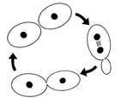
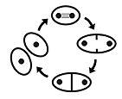
التكاثر اللاجنسي :
التبرعم
الانقسام المستعرض

Slide 10
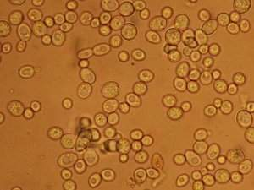
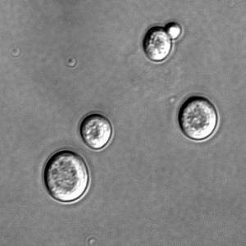
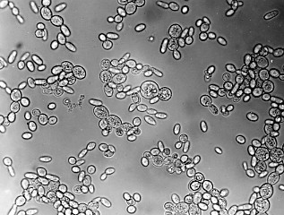

Slide 11
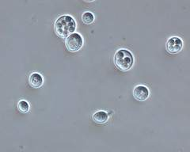
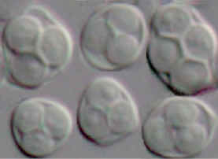
التكاثر الجنسي :

Slide 12
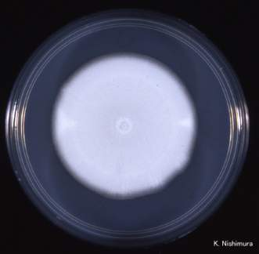
Family:Endomycetaceae
Geotrichum sp : Genus
الغزل الفطري : يتكون من خيوط مقسمة شفافة .
التكاثر الجنسي : تتكاثر لاجنسيا بتكوين جراثيم مفصلية .

Slide 13
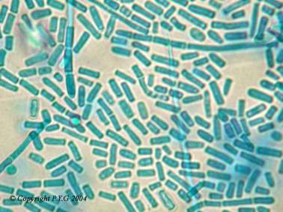
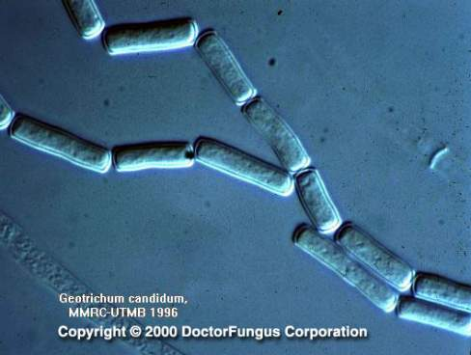
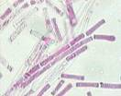
Family:Endomycetaceae
Geotrichum sp : Genus

Slide 14
Family:Taphrinaceae
Genus:Taphrina sp
1- المعيشة : فطر متطفل على النباتات الزهرية مسببة لها امراض ،
مثل مرض تجعد أوراق الخوخ.
2- التكاثر اللاجنسي : بتبرعم الجراثيم الأسكية منتجة جراثيم برعمية صغيرة بيضية او مستديرة الشكل .
3- التكاثر الجنسي : بتكوين 8 جراثيم أسكية داخل أكياس أسكية عارية .

Slide 15
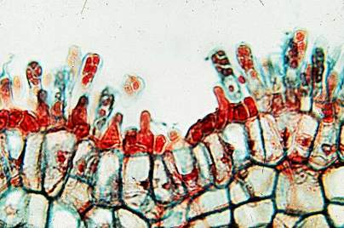
Genus:Taphrina sp

Slide 16
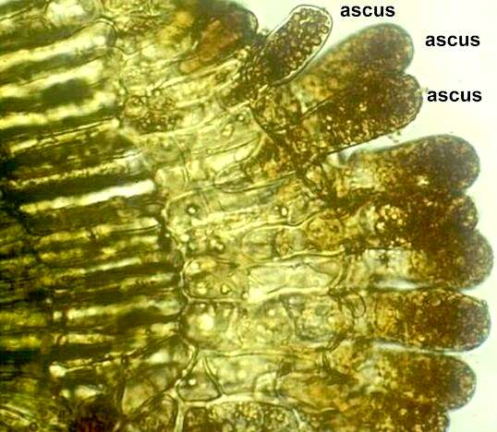

Slide 17
Family:Aspergillaceae
Genus 1: Aspergillus sp
1- المعيشة : يعد الطور الكونيدي للاسبرجلس من أوسع الفطريات انتشاراً في الطبيعة حيث توجد في التربة والهواء وينمو على أي وسط غذائي غير حي .وعلى جميع البقايا النباتية والحيوانية الرطبة وعلى الفواكة والخضروات واللحوم مسببة تعفنها.
2- الغزل الفطري : متفرع ومقسم إلى خلايا ويختلف لون الغزل الفطري باختلاف الأنواع فمنه الأبيض والأخضر والأسود والأصفر.

Slide 18
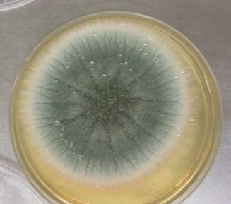
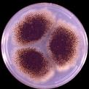
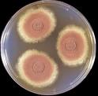
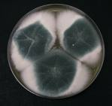

Slide 19
3- التكاثر اللاجنسي : عن طريق الجراثيم الكونيدية .
4- التكاثر الجنسي : تختلف مراحل التكاثر الجنسي لفطريات الأسبرجللس من نوع لآخر ، وينتج عنه تكوين جسم ثمري أسكي مغلق كروي الشكل Cleistothecis يحتوي بداخله على العديد من الأكياس الأسكية (الزقية) وكل كيس اسكي يحوي 8 جراثيم اسكية .

Slide 20
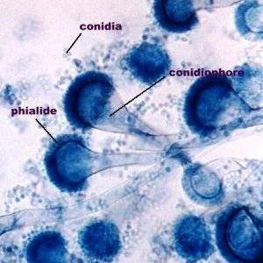
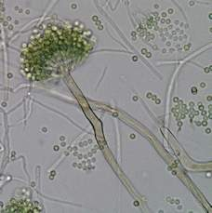
Genus 1: Aspergillus sp

Slide 21
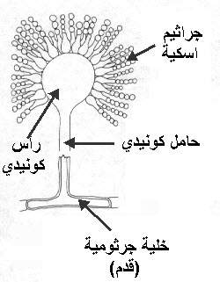
Genus 1: Aspergillus sp

Slide 22
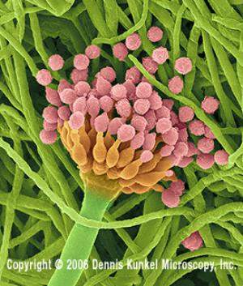
Genus 1: Aspergillus sp

Slide 23
Family:Aspergillaceae
Genus 2: Penicillium sp
1- المعيشة : يعد الطور الكونيدي من اكثر الفطريات انتشارا في الطبيعة فهو مترمم في كل مكان ينمو على كثير من المواد الغذائية مثل الخبر الجبن والليمون والفواكة والخضرووات وغيرها مسببة عفناًأ أخضر أو أزرق
الخيوط الفطرية متفرعة و ومتشابكة ومقسمة ملونة أو غير ملونة .
2- التكاثر اللاجنسي : عن طريق الجراثيم الكونيدية ، و الحامل الكونيدي يشبه شكل المكنسة.
3- التكاثر الجنسي : شبيه بالاسبرجللس .

Slide 24
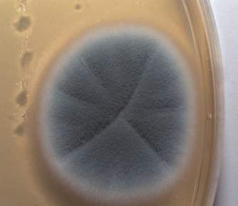
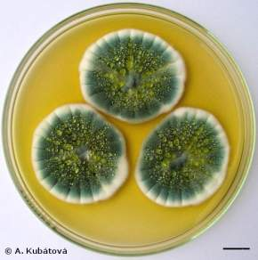
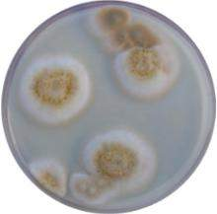
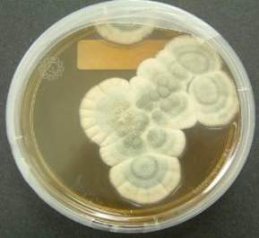

Slide 25
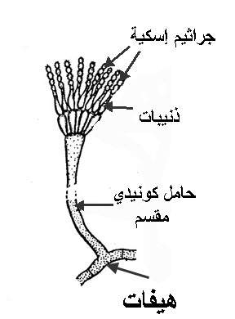
Genus 2: Penicillium sp

Slide 26
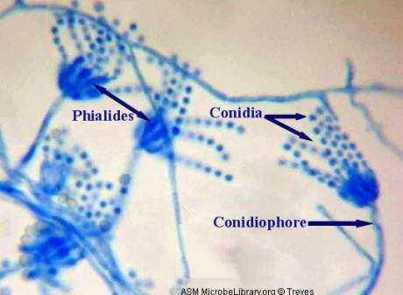
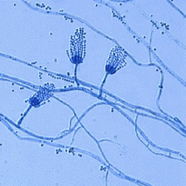
Genus 2: Penicillium sp

Slide 27
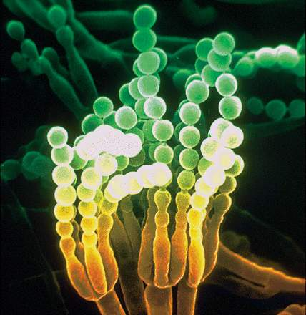
Genus 2: Penicillium sp

Slide 28
Good luck أ. شروق الشهراني .

